Slide 1
赣州榕汇石业有限公司
质量第一 诚信经营

Slide 2
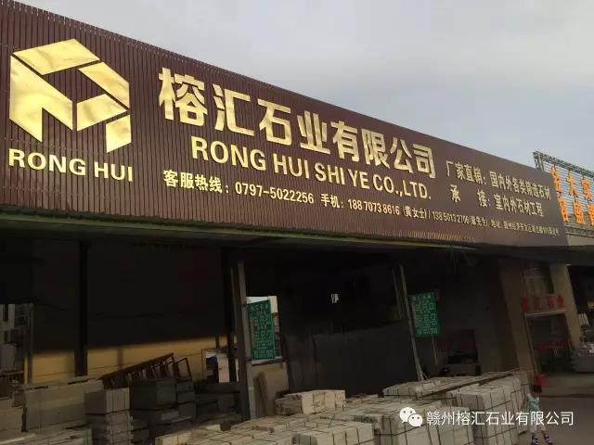

Slide 3
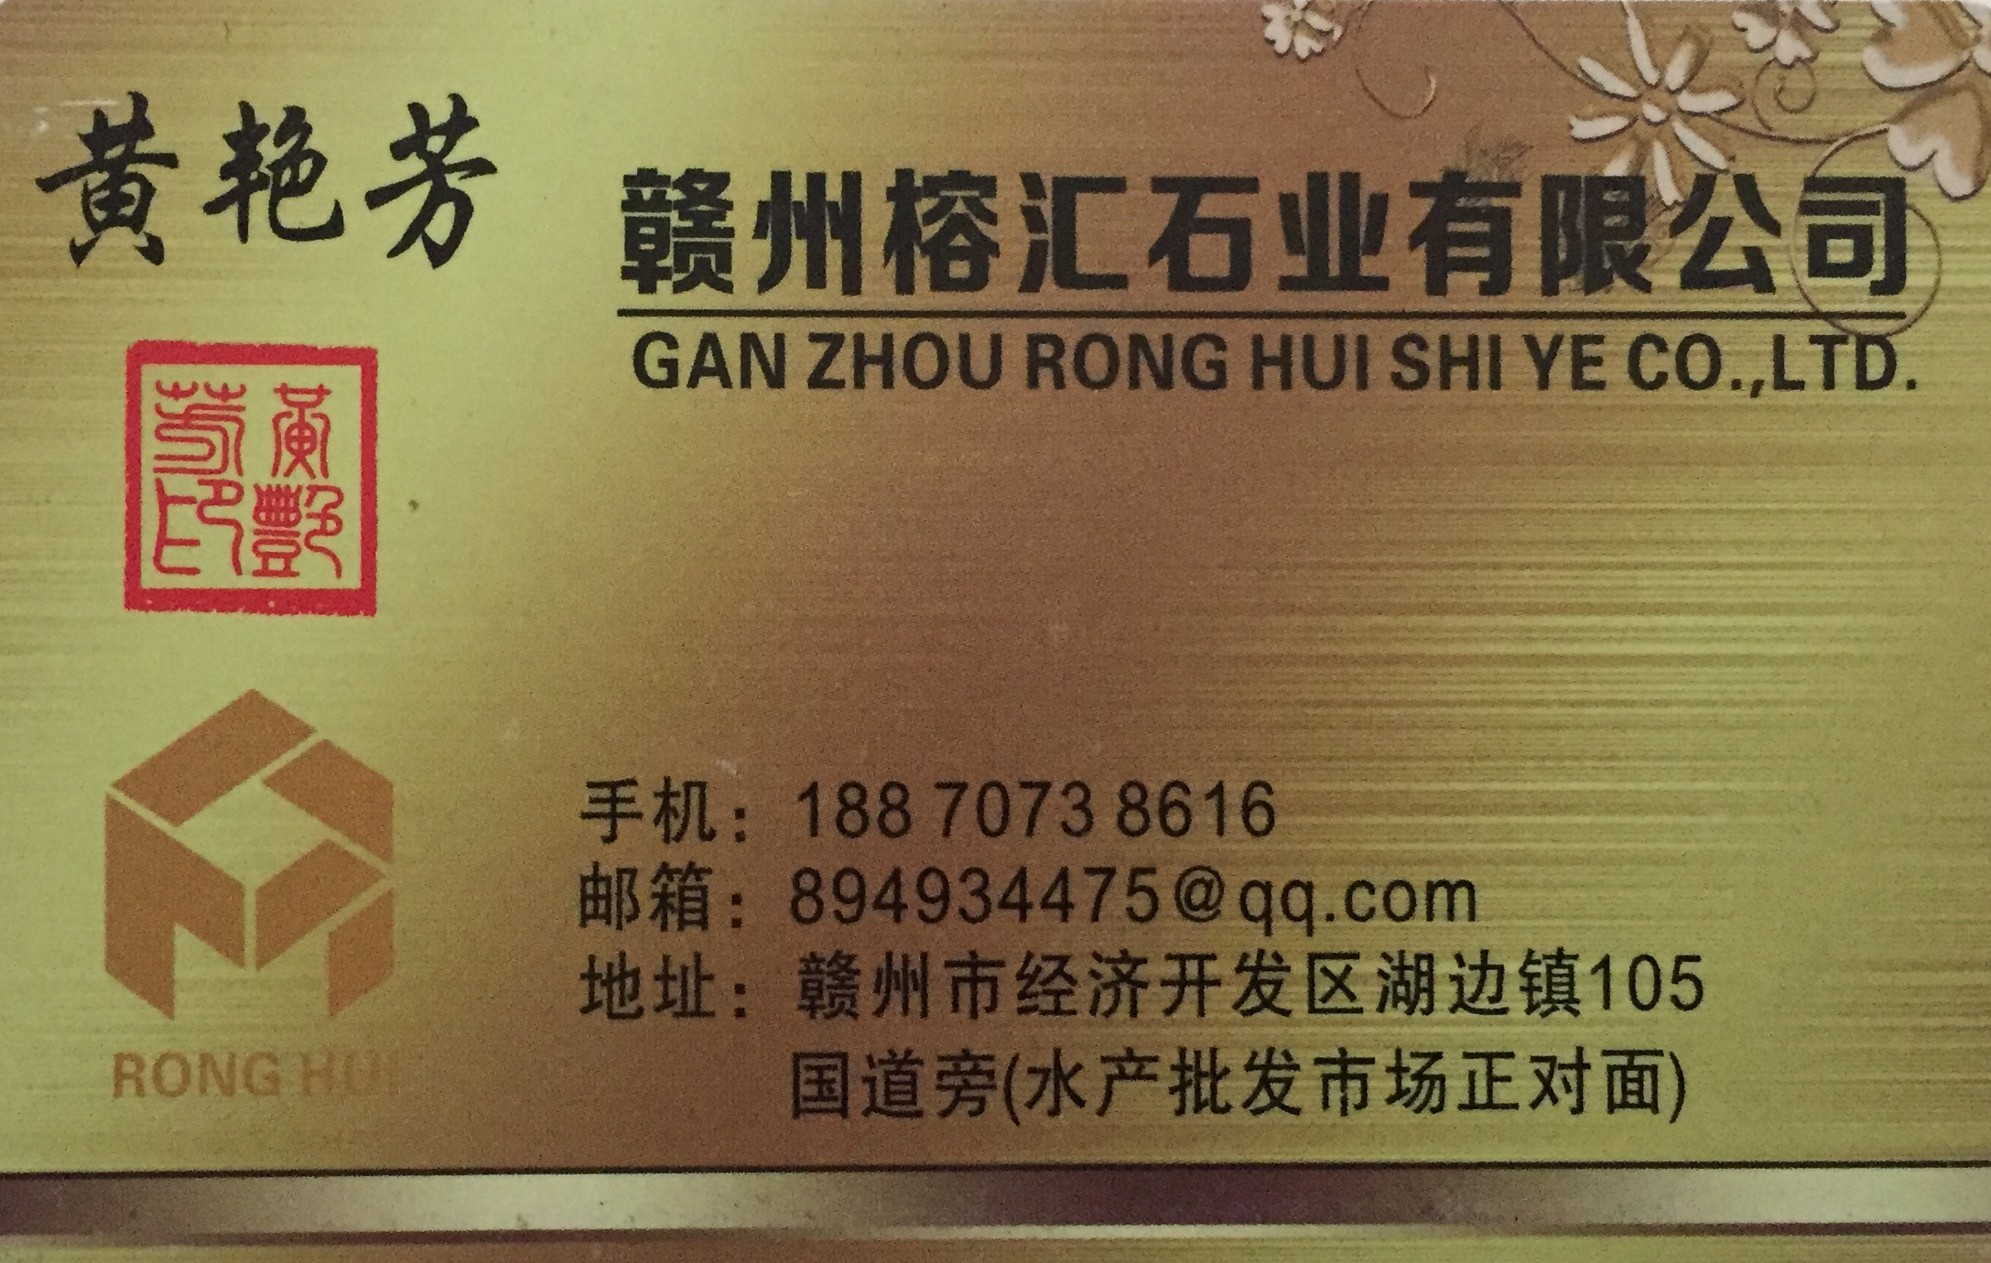
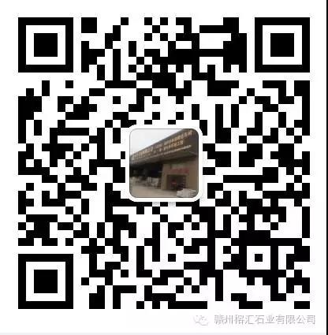

Slide 4
法人代表简介

Slide 5
黄艳芳，女，生于1969年11月，福建省福州市罗源县人，现任赣州市榕
汇建材有限公司董事长。专注石材的原料矿石开采以及石材的研发、加工、销
售、安装等管理工作近20年，具有深厚的石材专业知识以及丰富的生产管理经
验。格守“诚信为本、品质优先、服务至上、互惠共赢” 16字的经营理念，坚
持传统却敢于创新，“品质、工艺、价格、服务”是她赢得客户和业内人士高度
评价的四大法宝。其领导的石材加工、销售团队，在福建、江苏、江西等省创
造过多项骄人业绩，是石材行业的佼佼者。
其个人工作简历如下:
1998年5月 与合作伙伴共同创办福建新华泰石业有限公司
2002年3月——2014年10月 福建新华泰石业有限公司苏州分公司总经理
2014年10月——至今 赣州市榕汇建材有限公司法定代表人、董事长

Slide 6
公司简介

Slide 7
赣州市榕汇石业有限公司是福建新华泰石业有限公司旗下进驻江西的销售公司，是一家集石材设计、石材生产、石材加工、石材销售、石材安装、石材养护于一体的专业建材公司。公司成立于2014年10月，注册资本300万。公司经营范围——厂家直销：国内外天然大理石、花岗岩、各类精选石材；承接：室内装修、外墙干挂、塑雕浮雕、道路路沿石、园林广场地铺石、桥栏、异形、等各种大小工程。
母公司福建新华泰石业有限公司是福州市知名石材企业，公司拥有超大型原料矿石开采基地和超大型石料加工场，大型石材加工设备数十台，公司现有员工800余人，其中设计与加工高级技工300余人。销售网点遍布全国各地，年销售额十余亿元。赣州市榕汇建材有限公司依托母公司的强大实力，强势登陆赣州，现有加工厂房约2000平方米，石料仓库约1500平方米，数控石材平移式框架锯机、数控双向切机、石线切机、异型磨边机、自动曲线磨边机、数控花边加工机、智能水刀切割机等设备，现有石材加工、安装技师40余人，为工程产品质量与数量提供了最强有力的保证。
公司秉持“诚信为本、品质优先、服务至上、互惠共赢”的经营理念，崇尚“品质、工艺、价格、服务”四大信仰，在赣州石材行业收获了良好的口碑。公司的合作企业有赣州绿蜻蜓建设管理有限公司、江西云星地产开发有限公司、赣州汇和置业有限公司、赣州瑞晟置业有限公司、江西水龙房地产开发有限公司等。

Slide 8
厂房车间展示

Slide 9
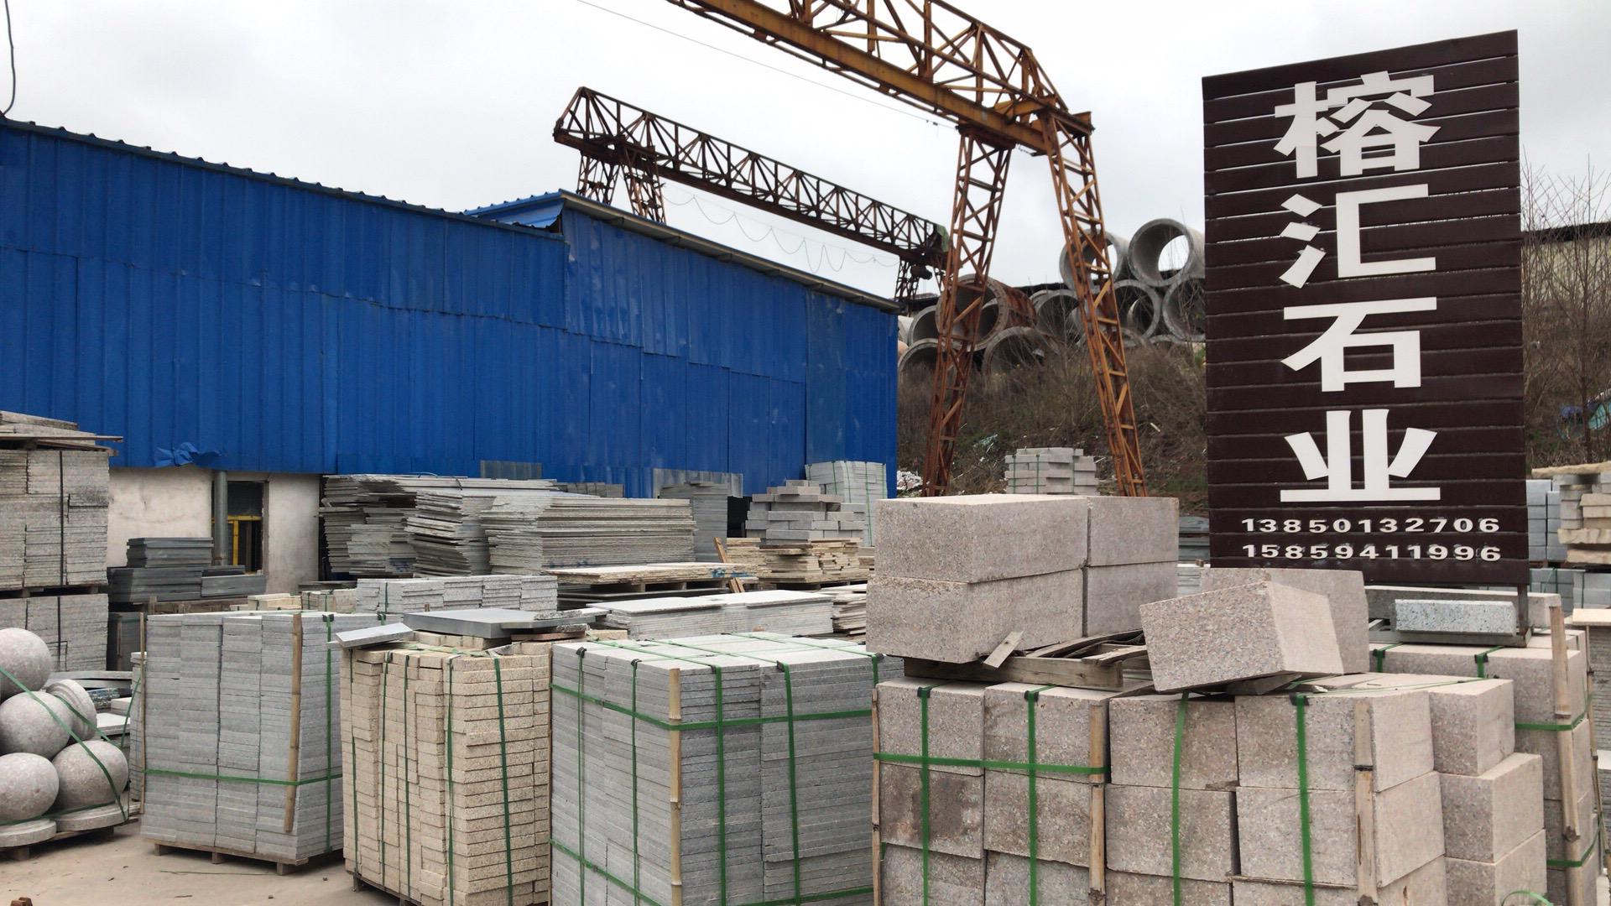

Slide 10
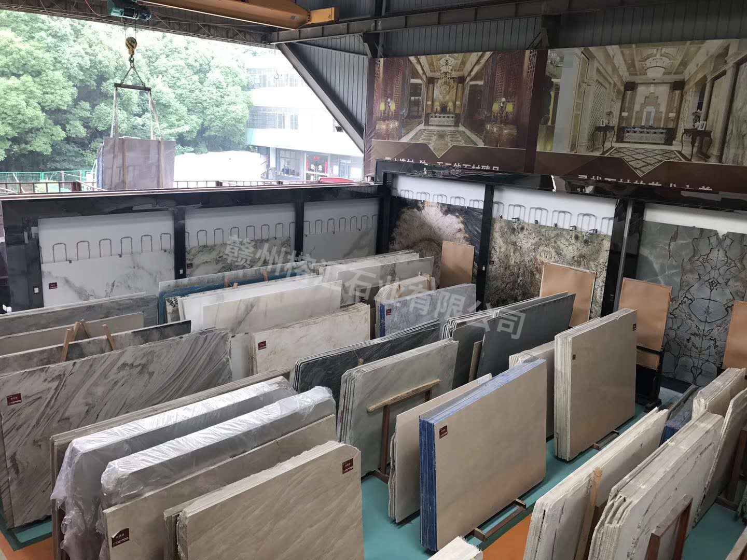
进口石材样品区

Slide 11
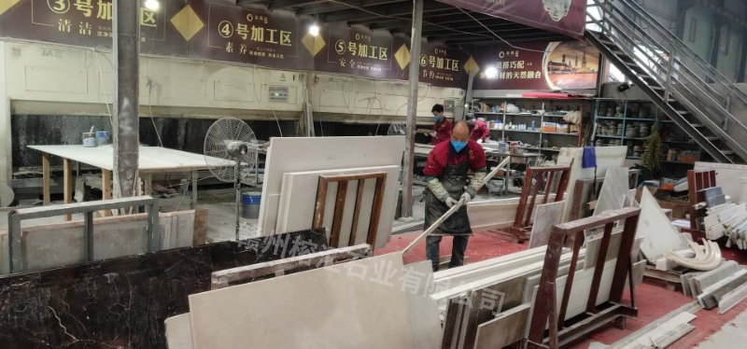
人工加工区

Slide 12
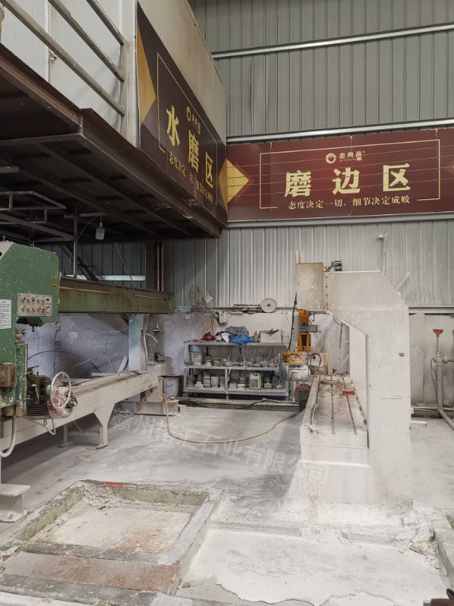
数控磨边区

Slide 13
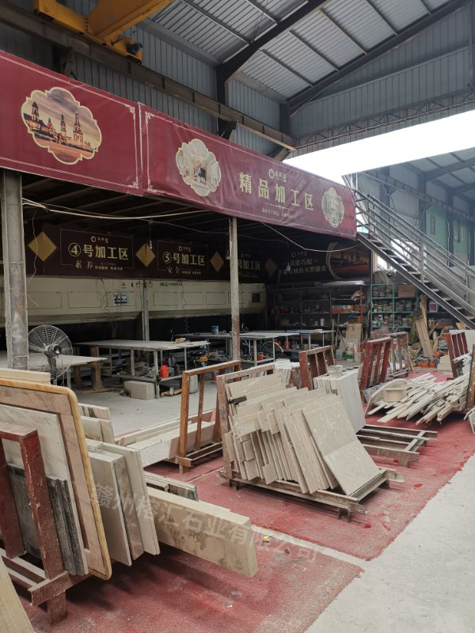
精品加工区

Slide 14
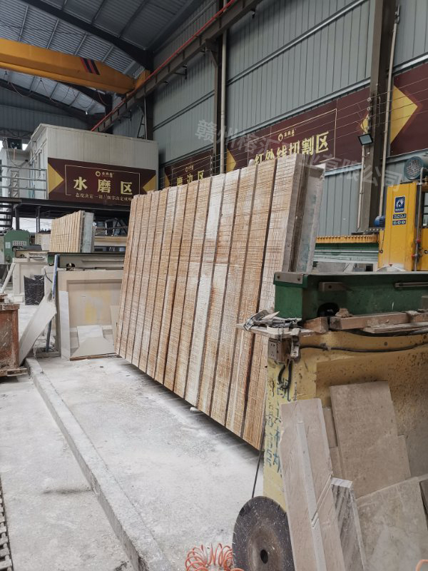
红外线切割区

Slide 15
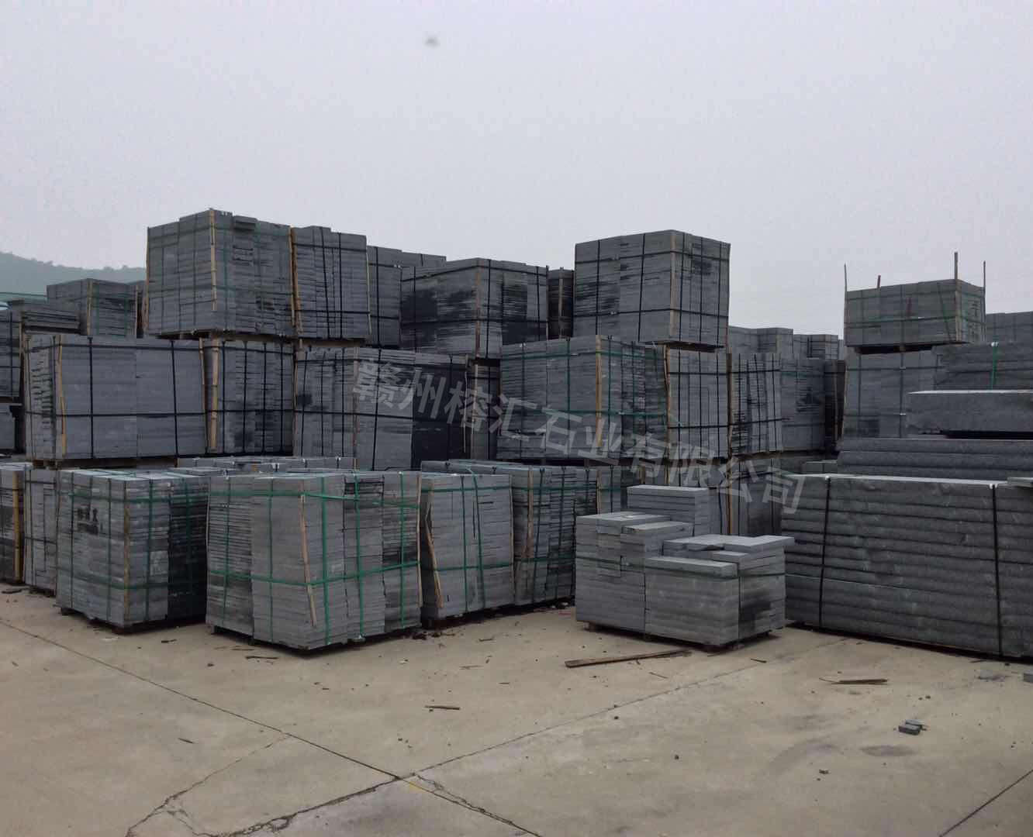

Slide 16
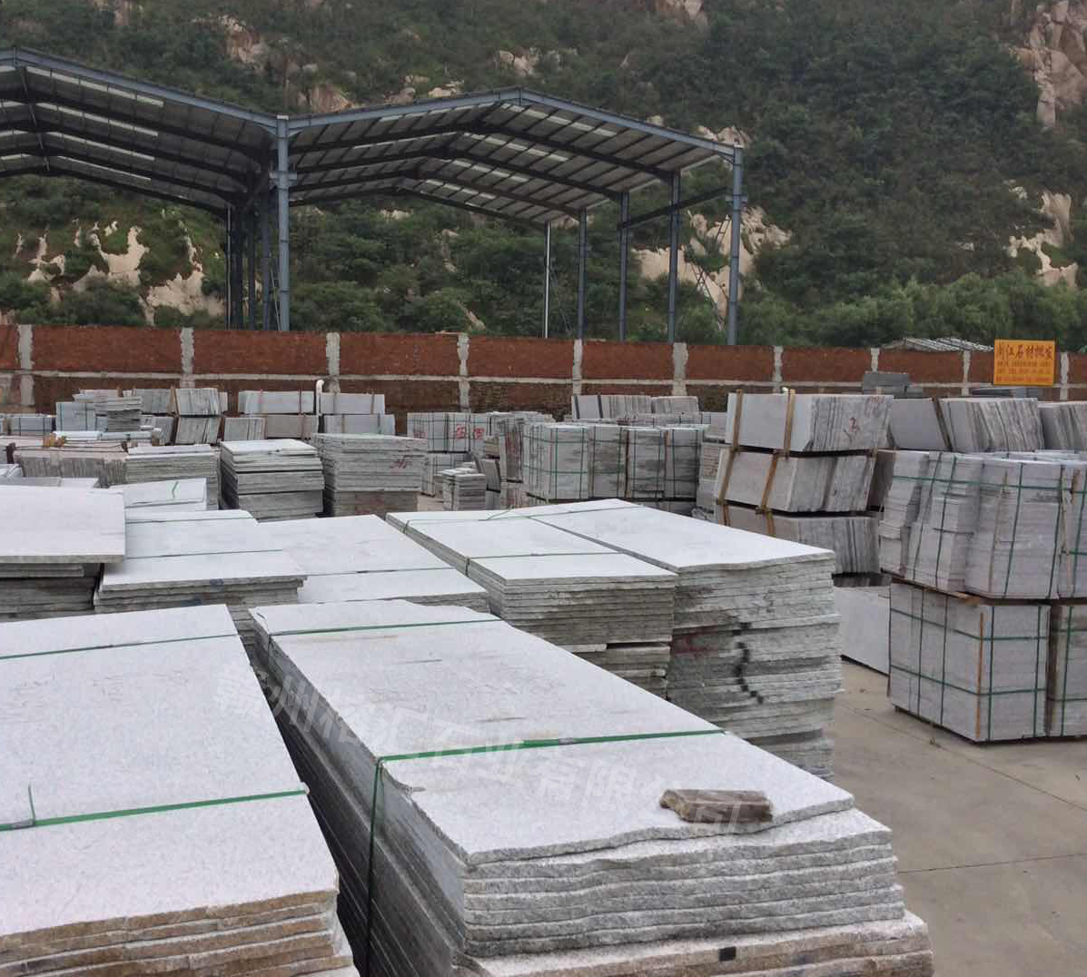

Slide 17
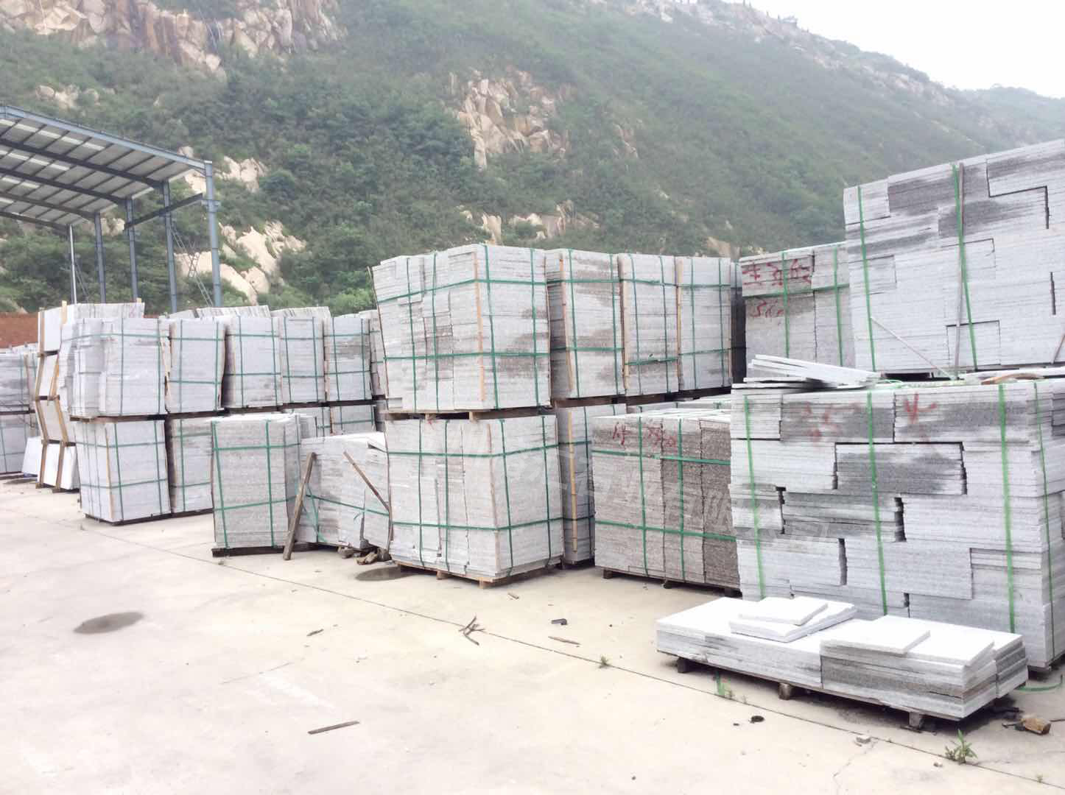

Slide 18
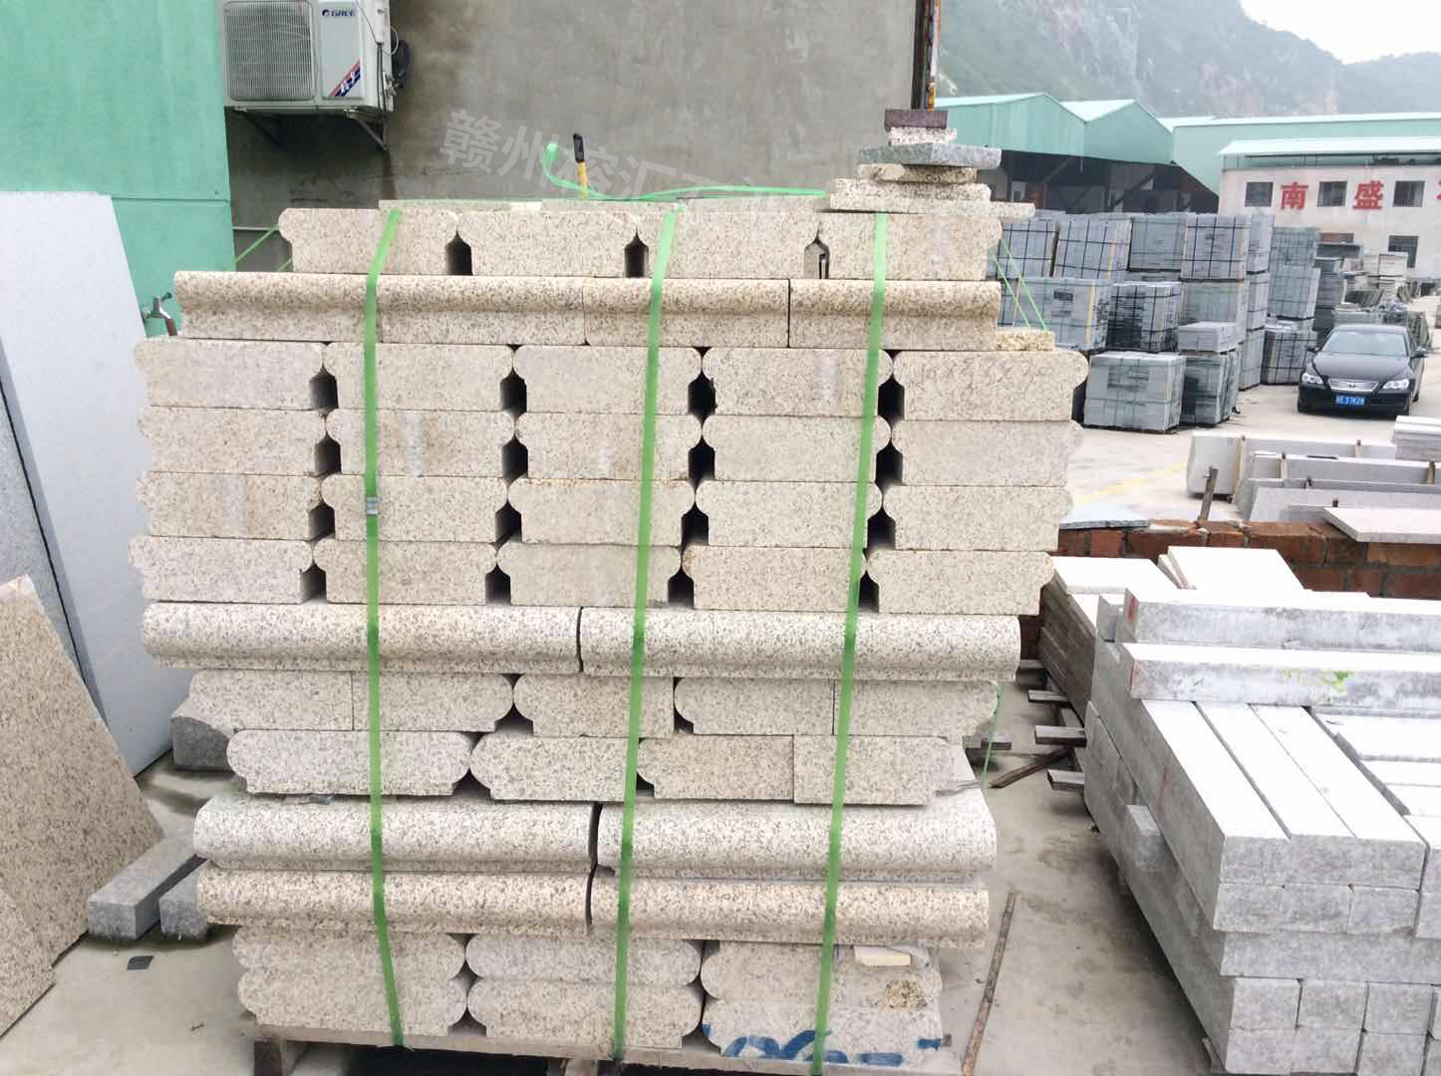

Slide 19
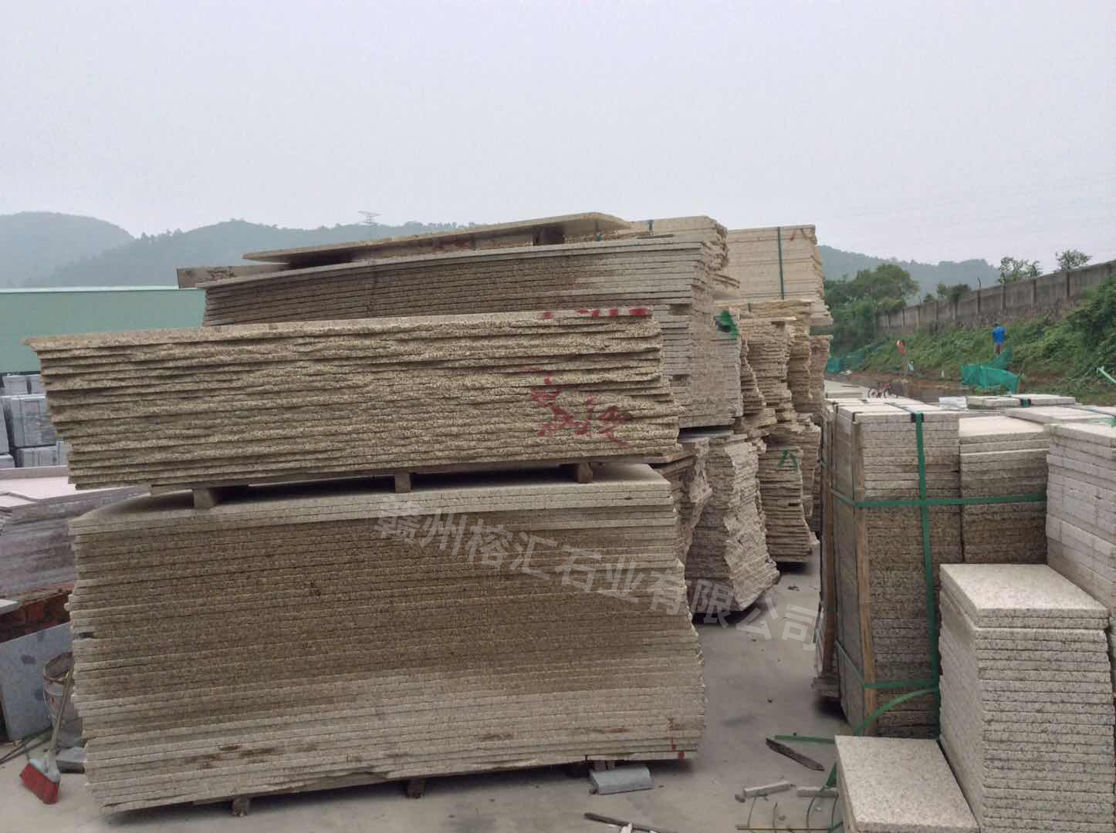

Slide 20
案例展示

Slide 21
（一） 室内装饰

Slide 22
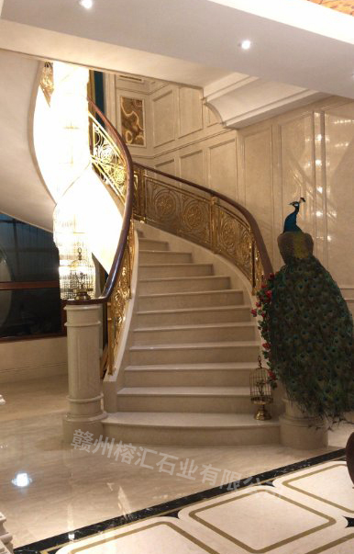
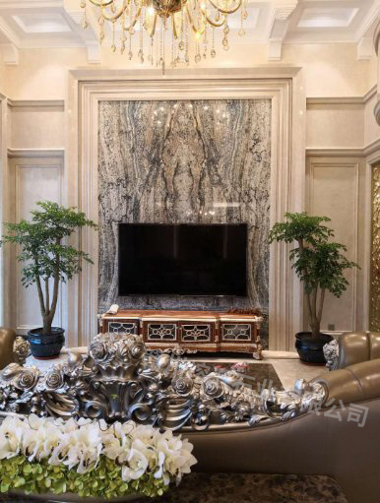

Slide 23
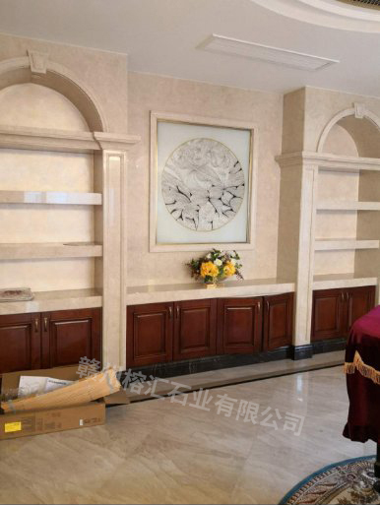
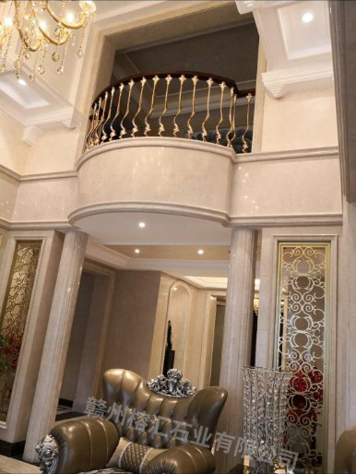

Slide 24
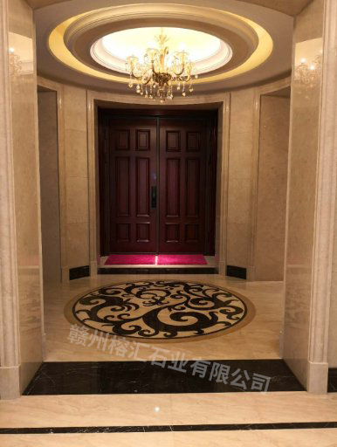
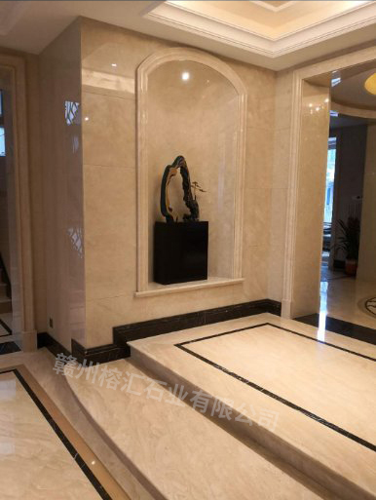

Slide 25
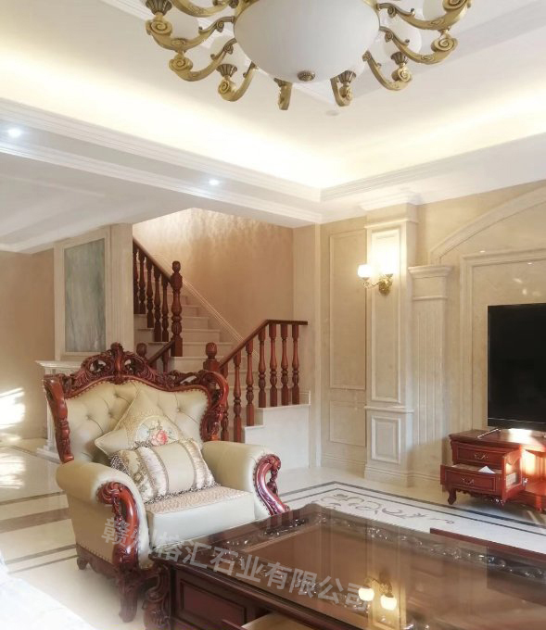
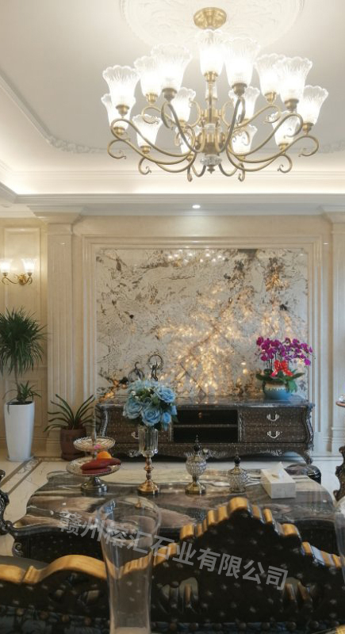

Slide 26
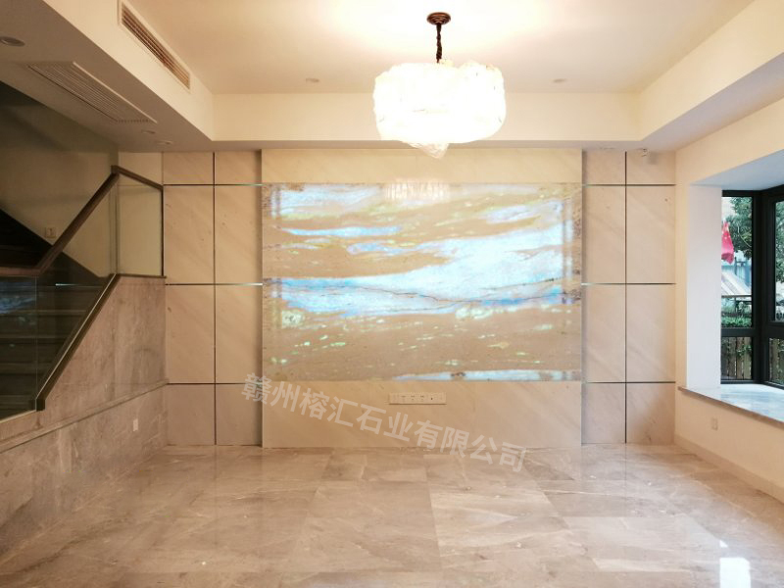

Slide 27
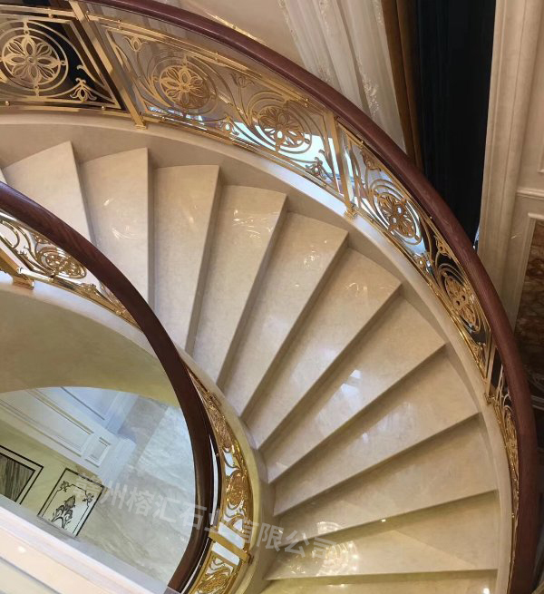
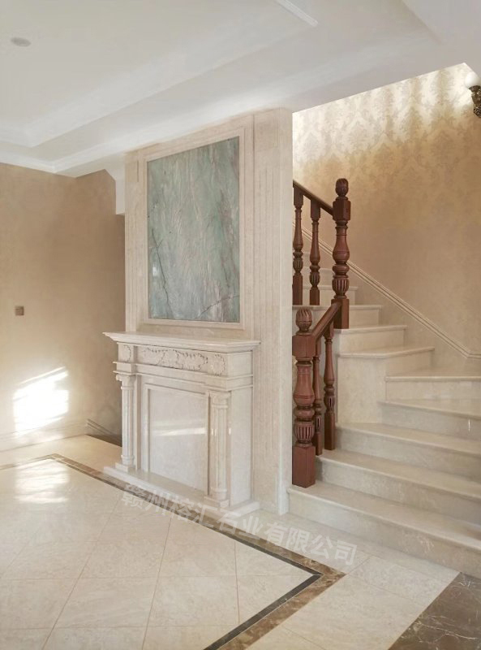

Slide 28
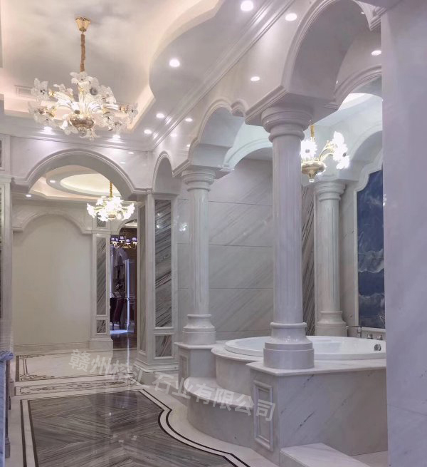
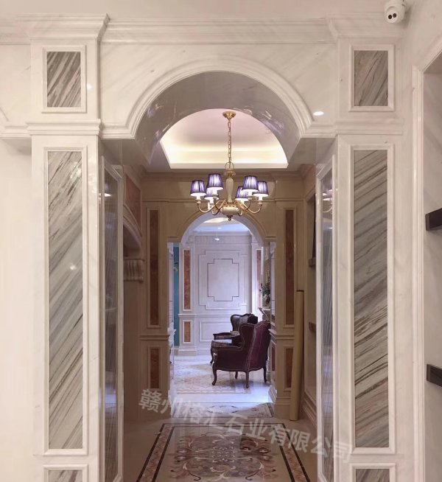

Slide 29
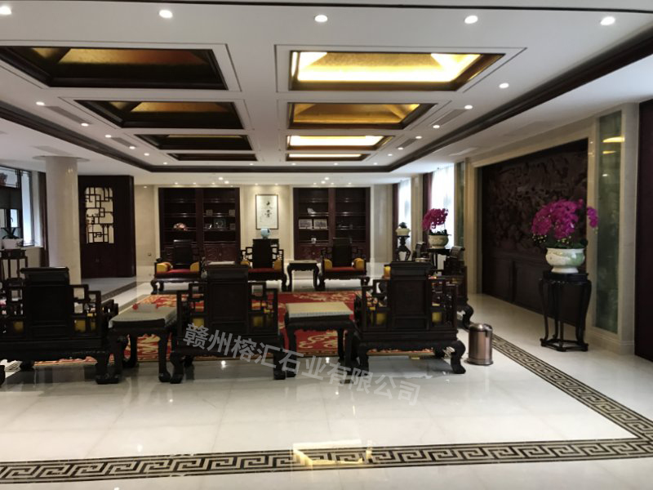

Slide 30
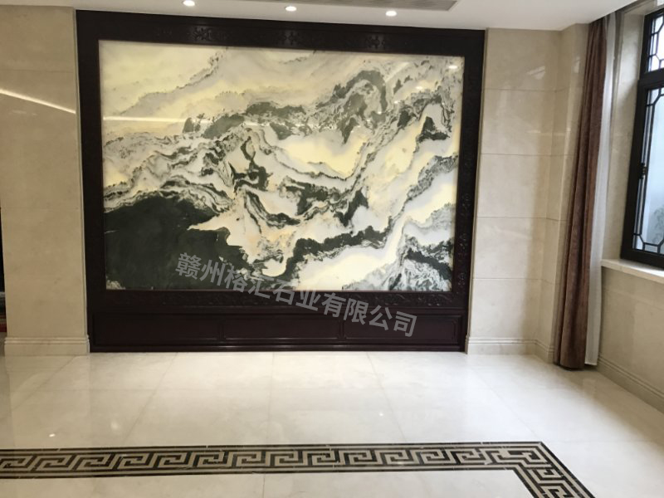

Slide 31
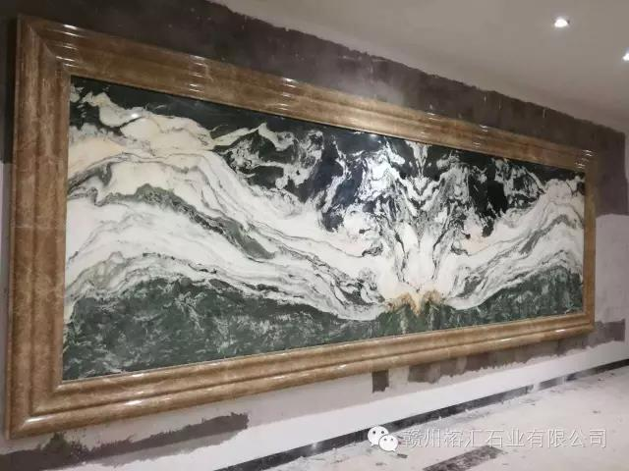
凛凛生威风，扶遥上太空。盘旋九万里，万物一览中。

Slide 32
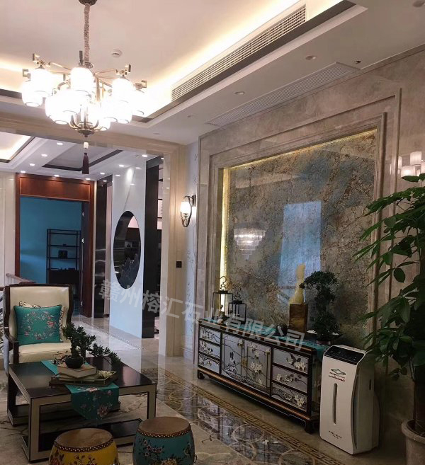

Slide 33
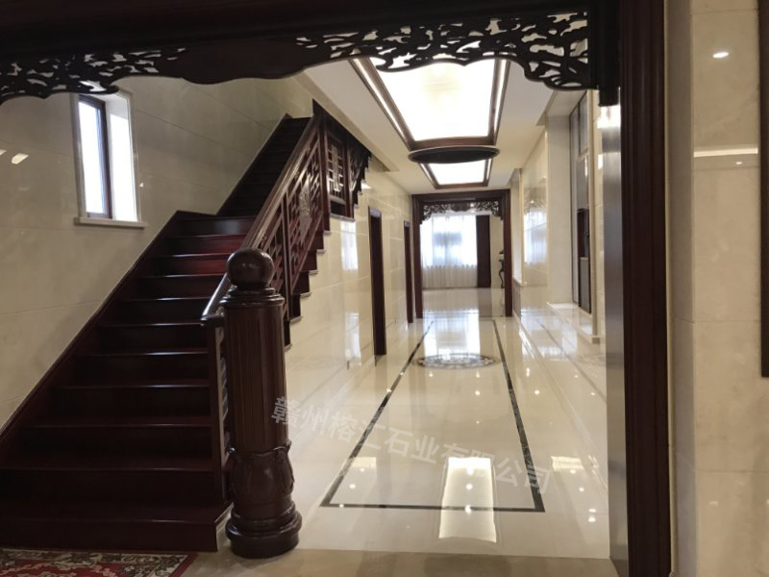

Slide 34
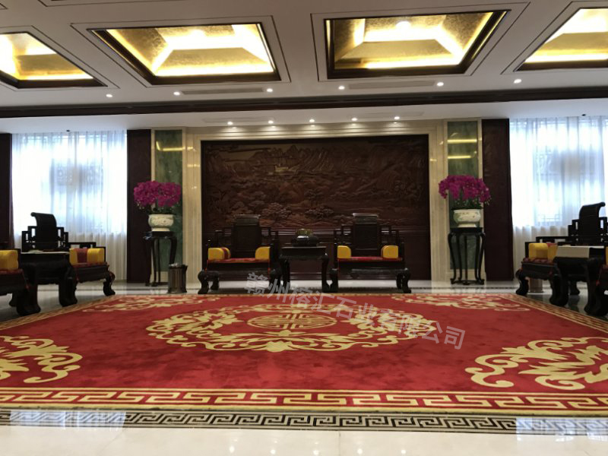

Slide 35
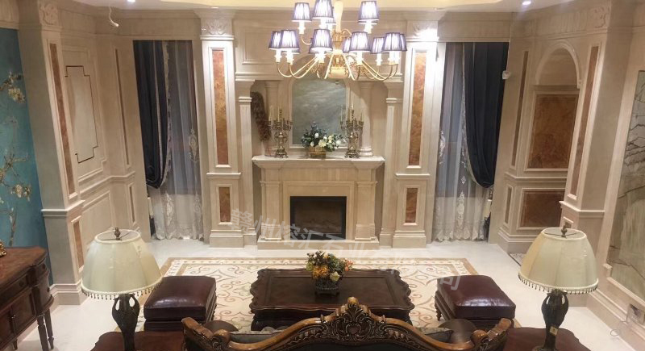

Slide 36
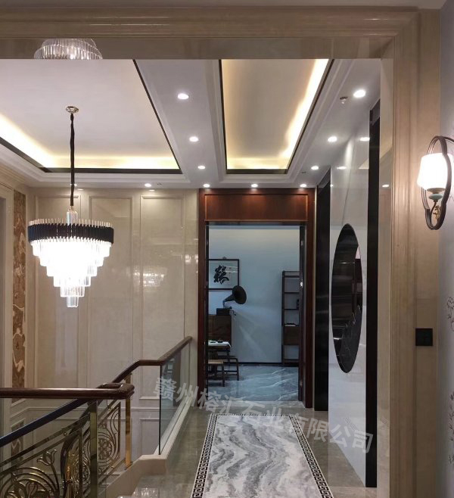
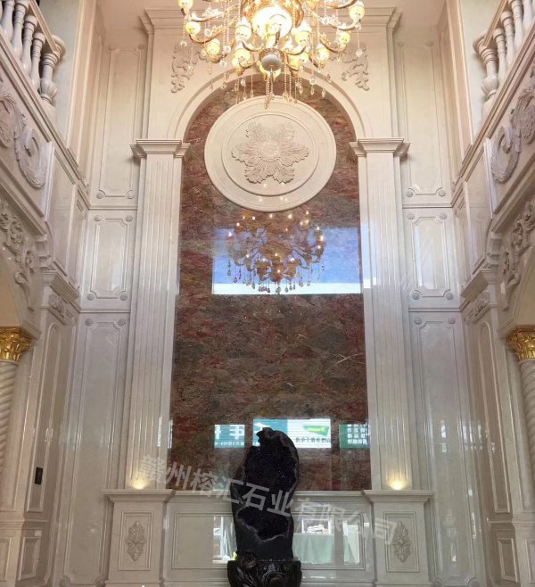

Slide 37
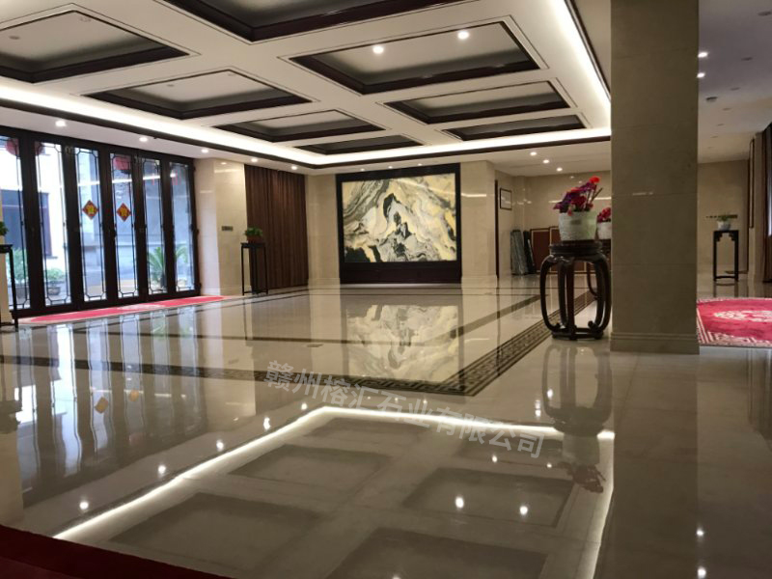

Slide 38
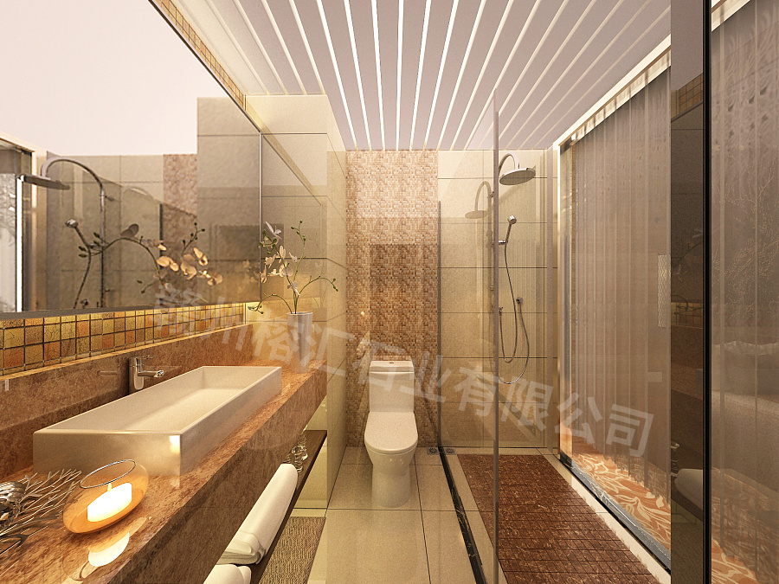

Slide 39
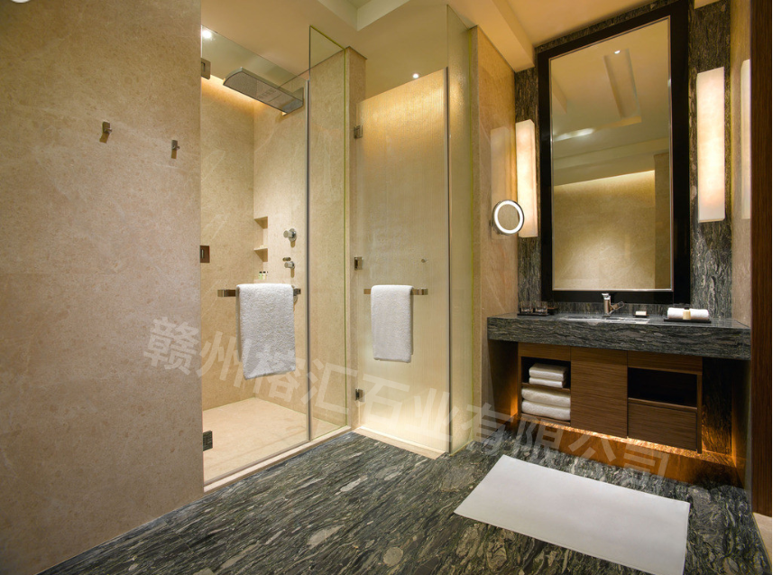

Slide 40
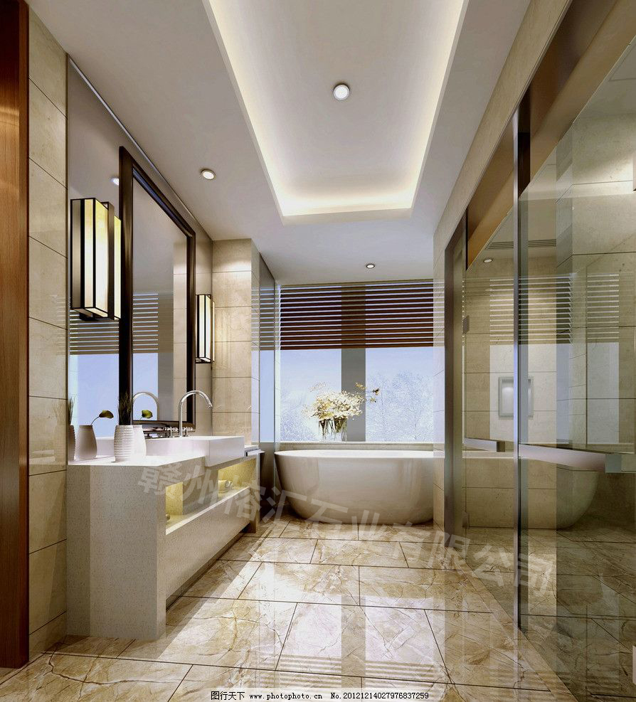

Slide 41
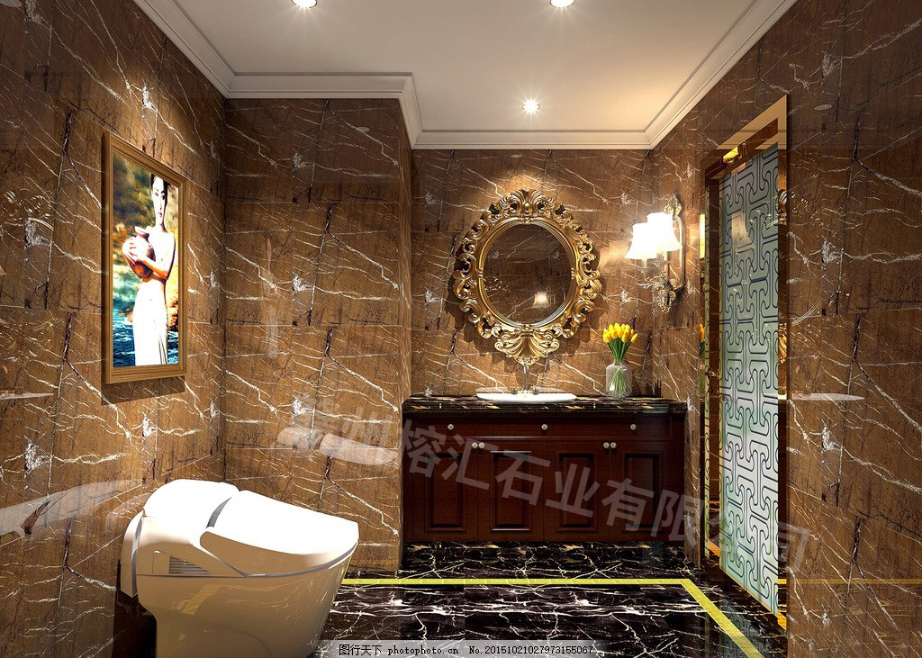

Slide 42
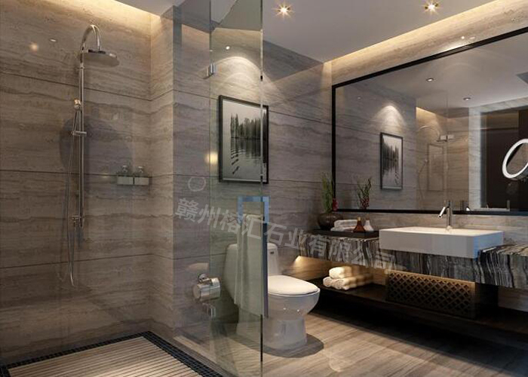

Slide 43
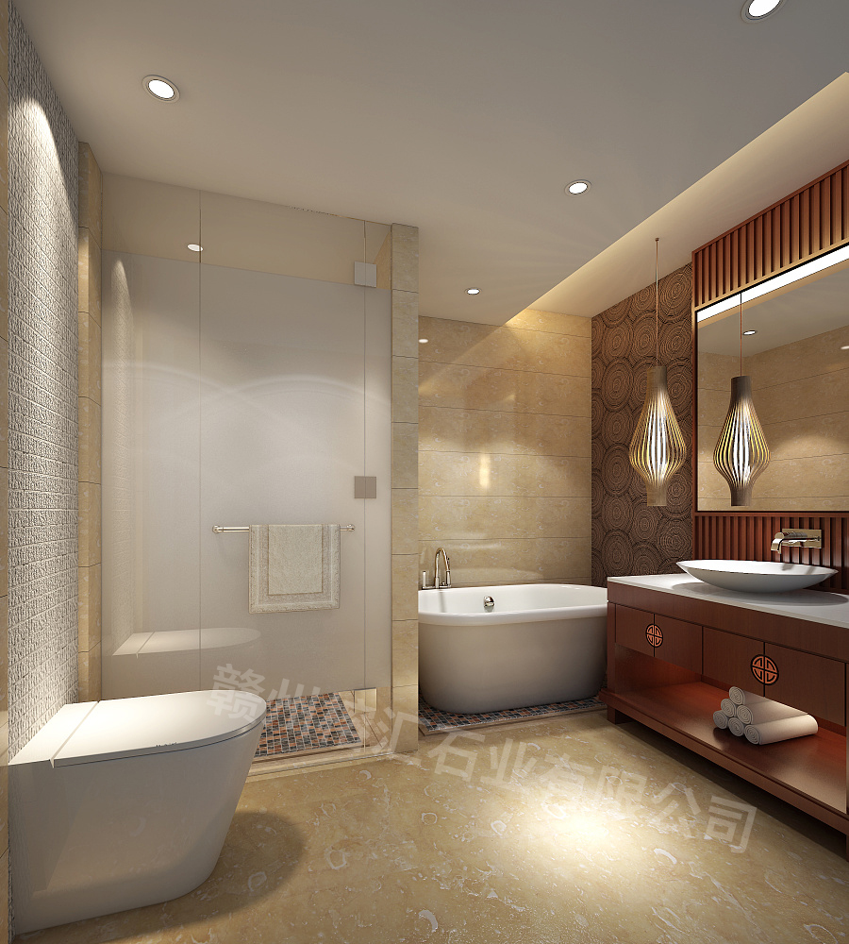
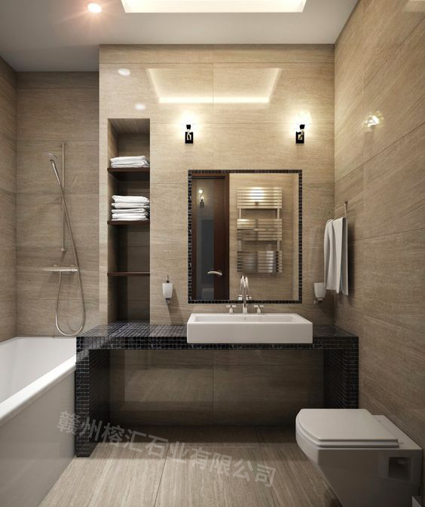

Slide 44
（二） 外墙干挂

Slide 45
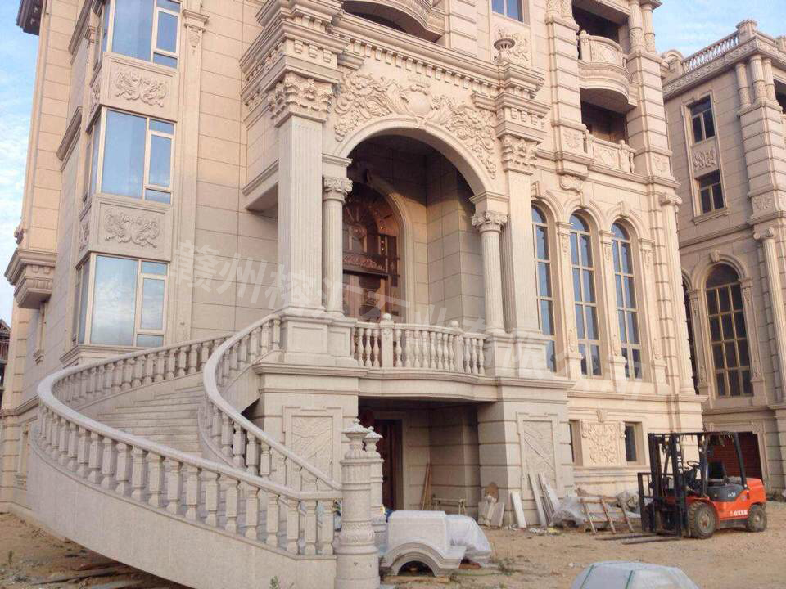

Slide 46
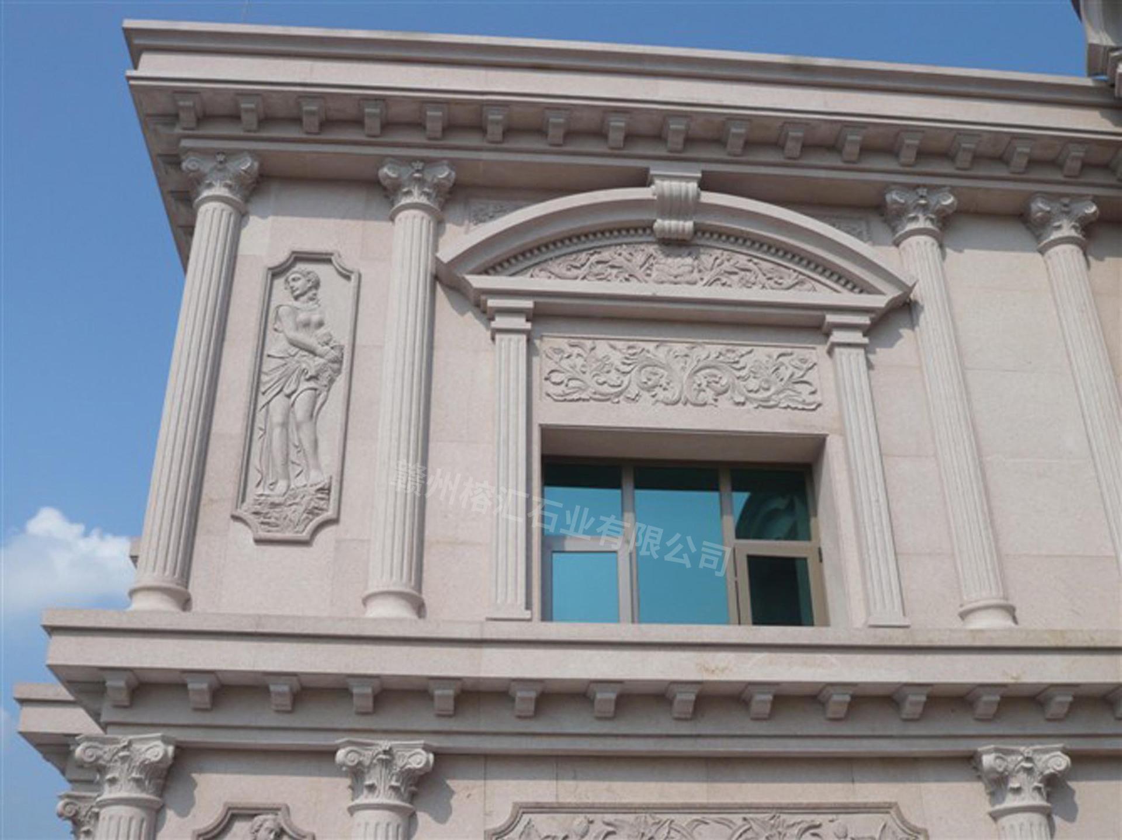

Slide 47
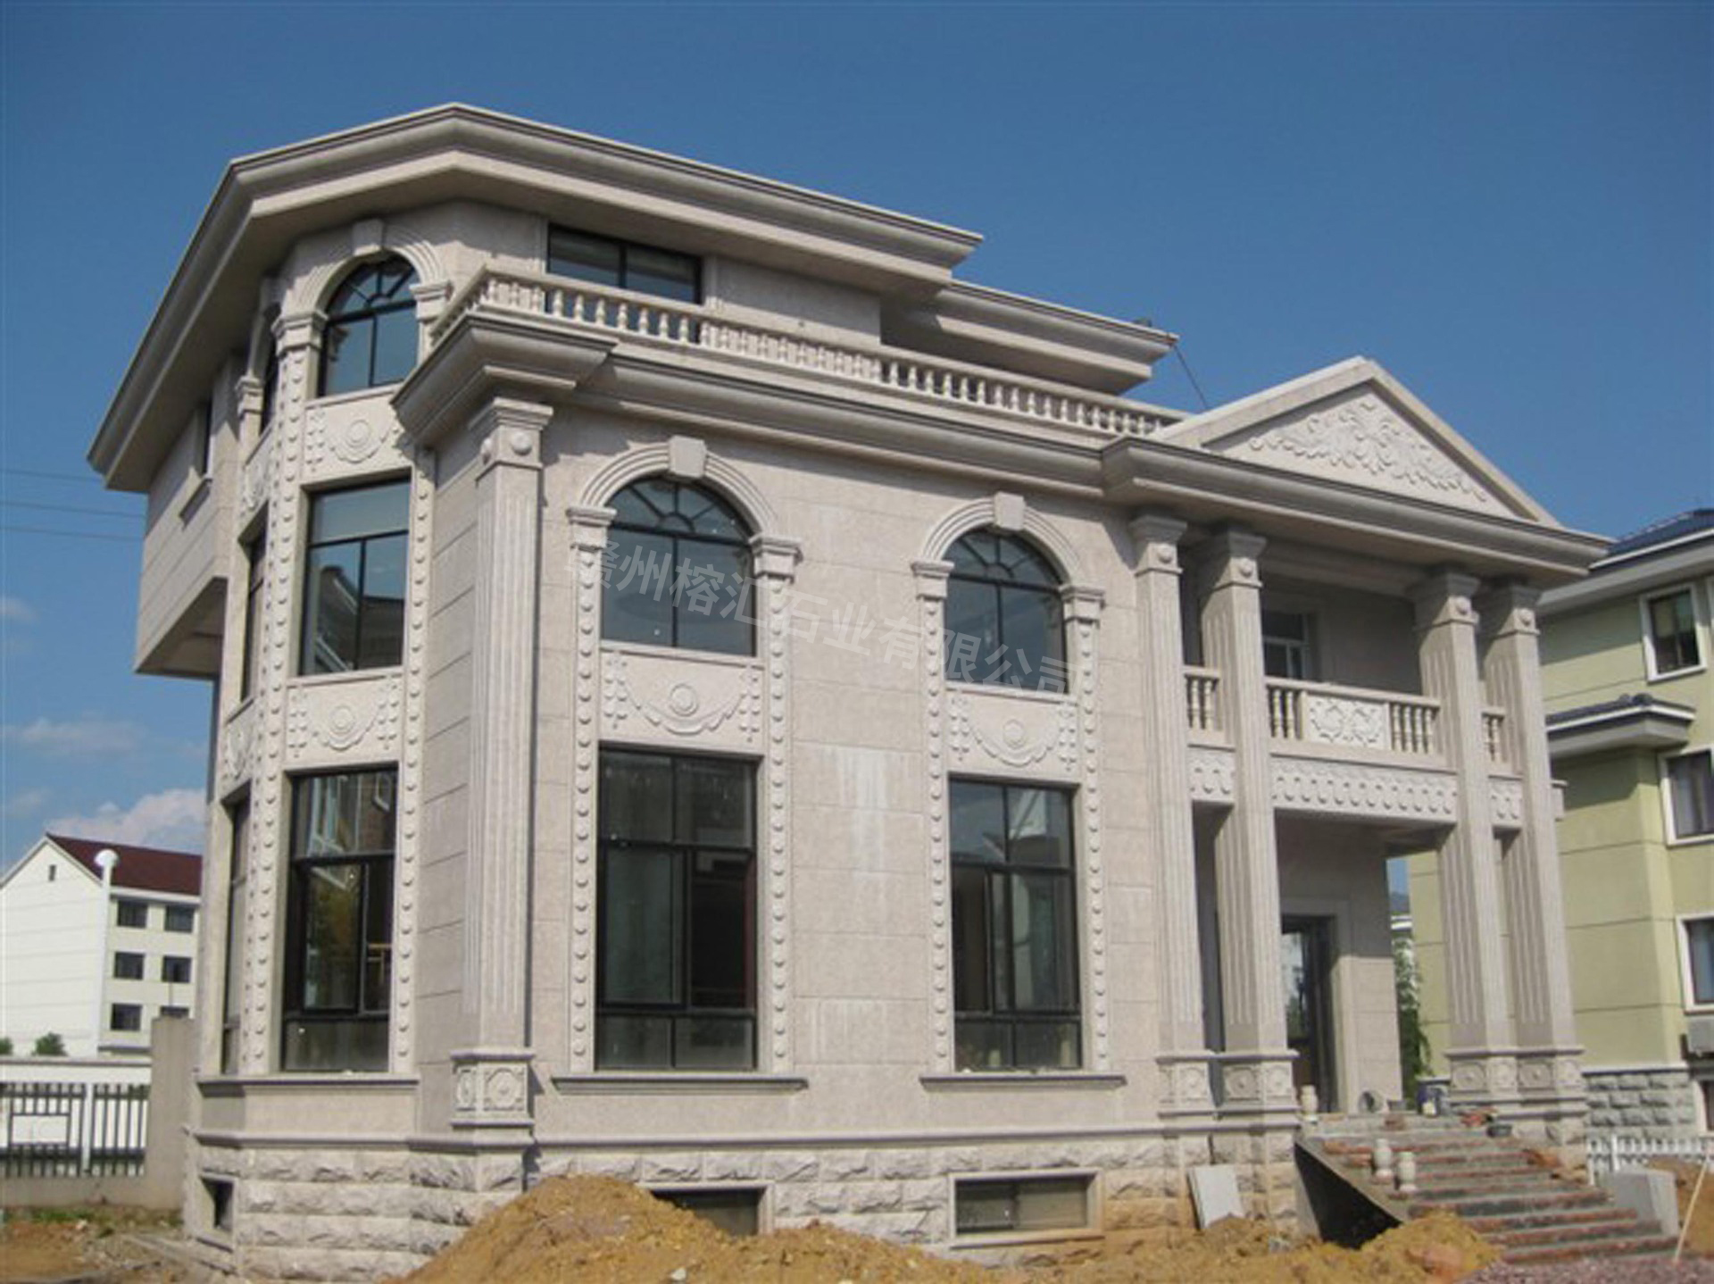

Slide 48
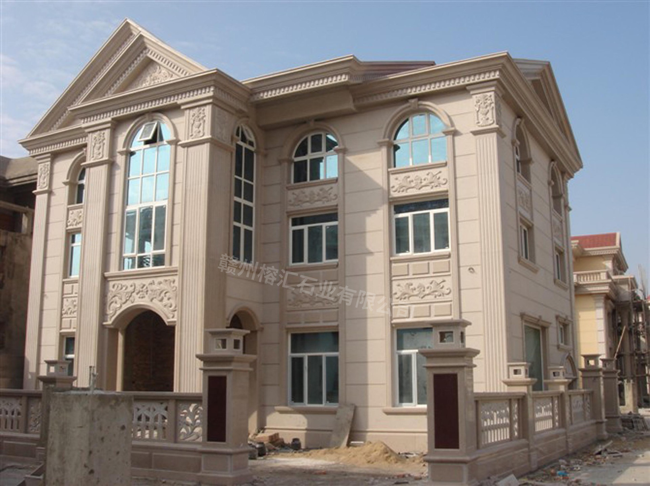

Slide 49
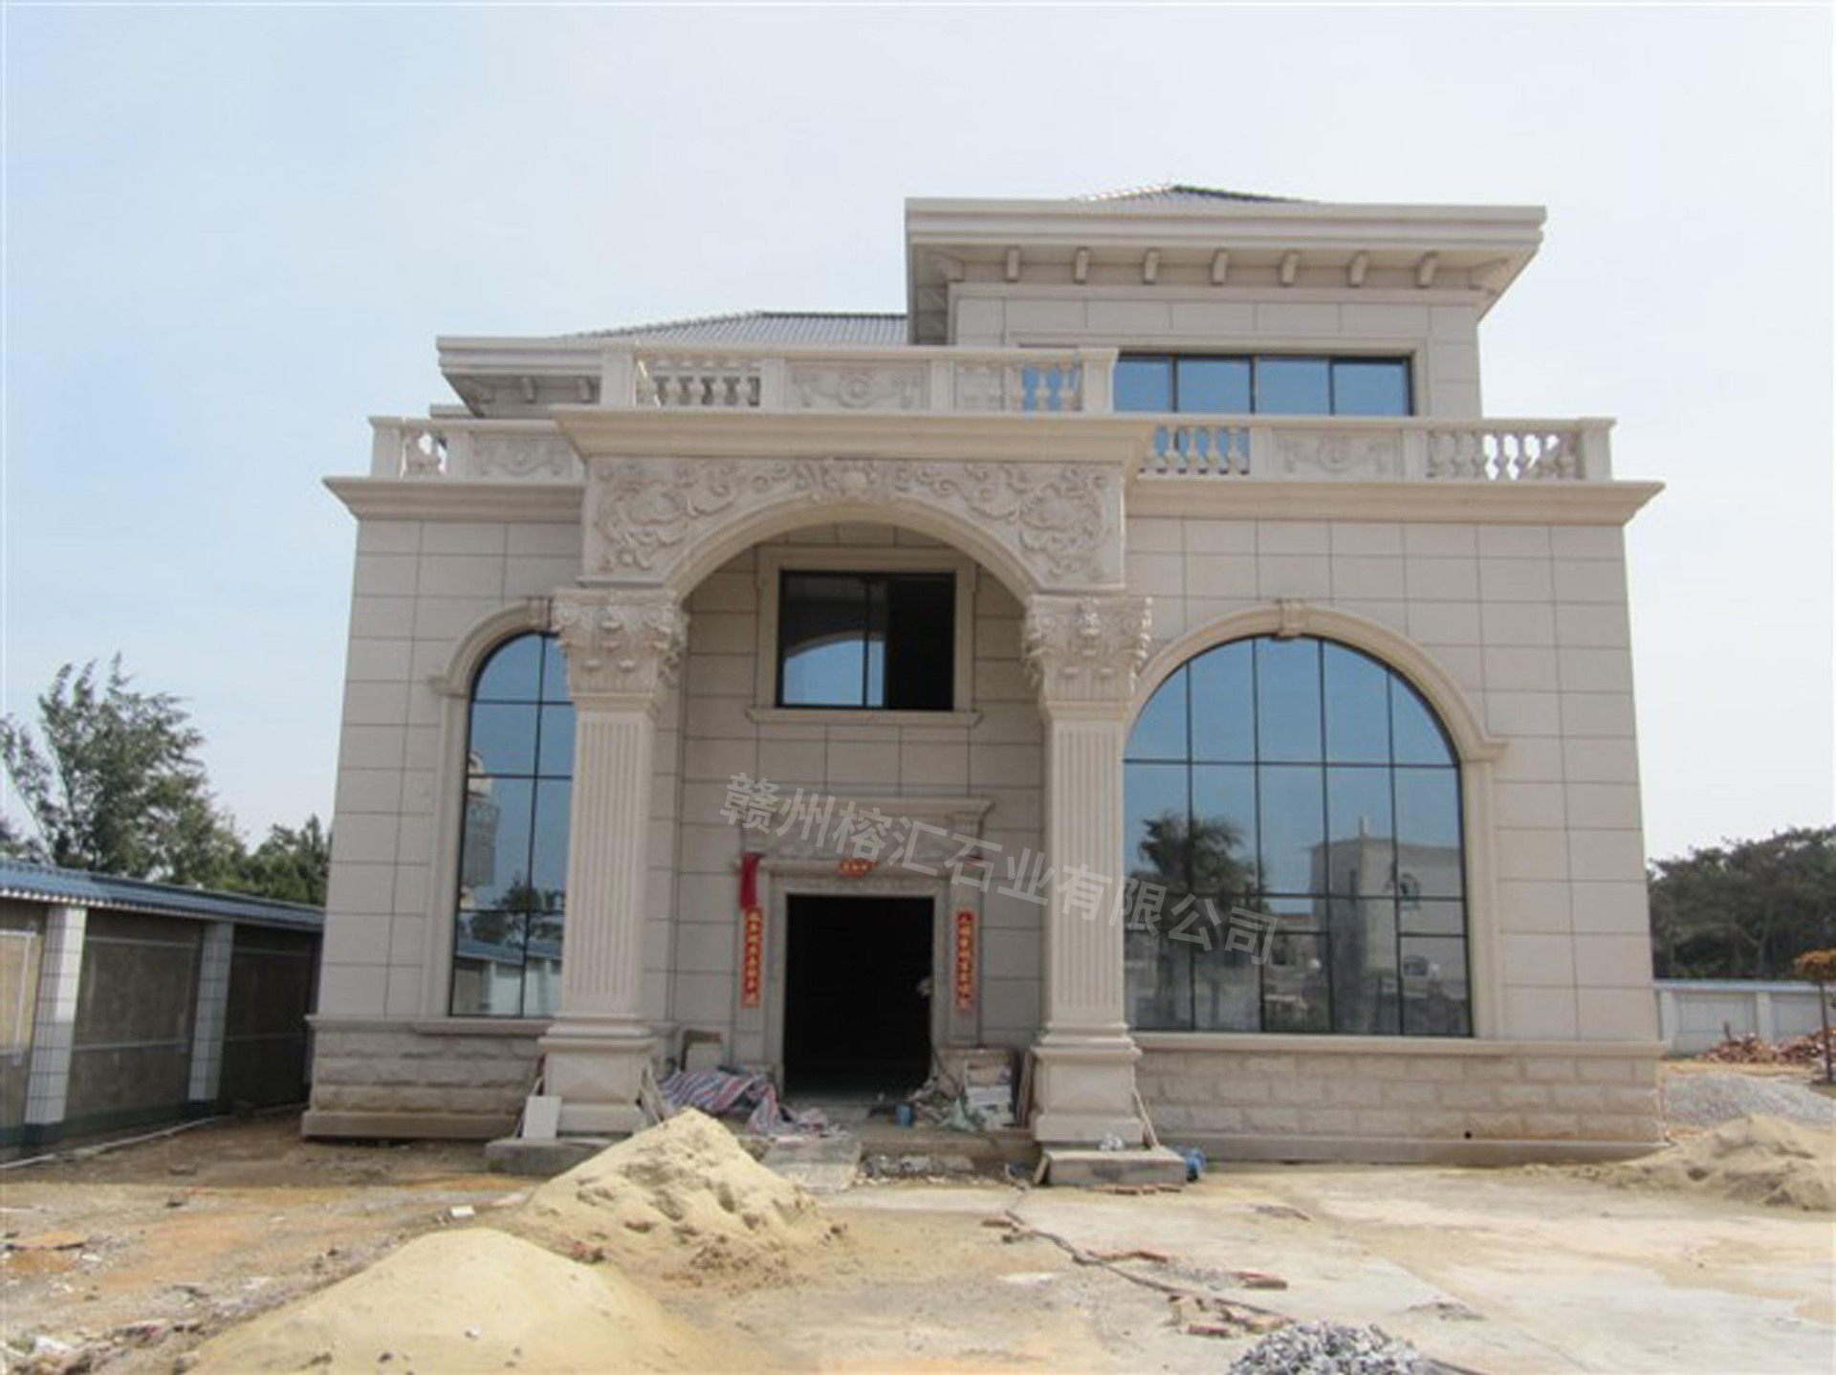

Slide 50
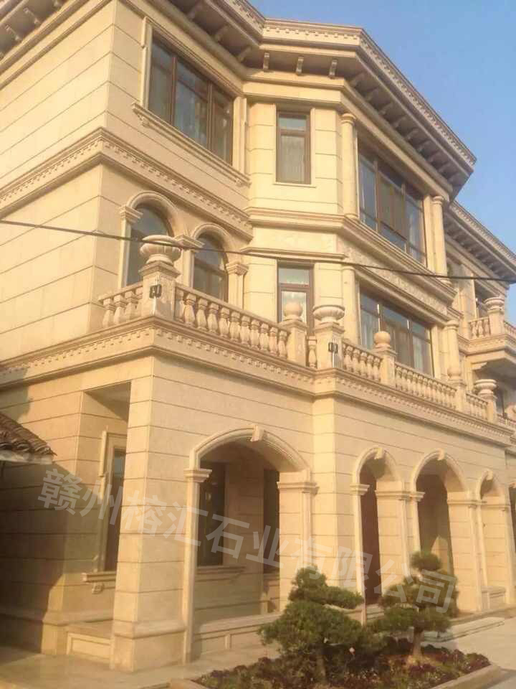

Slide 51
（三） 塑雕浮雕

Slide 52


Slide 53


Slide 54


Slide 55


Slide 56



Slide 57



Slide 58


Slide 59


Slide 60


Slide 61


Slide 62




Slide 63



Slide 64



Slide 65


Slide 66



Slide 67


Slide 68


Slide 69


Slide 70



Slide 71



Slide 72
（四） 园林广场地铺石 道路路沿石 车阻石

Slide 73


Slide 74


Slide 75


Slide 76




Slide 77




Slide 78
（五） 工艺石

Slide 79





















Slide 80











Slide 81
谢谢

